Slide 1
Open Data Readiness Assessment (ODRA) República de Colombia
Alberto Ortiz de Zárate @alorza
Carlos de la Fuente @carlosdlfuente
Nagore de los Ríos @nagodelos
1 de octubre de 2015

Slide 2
Metodología y enfoque

Slide 3
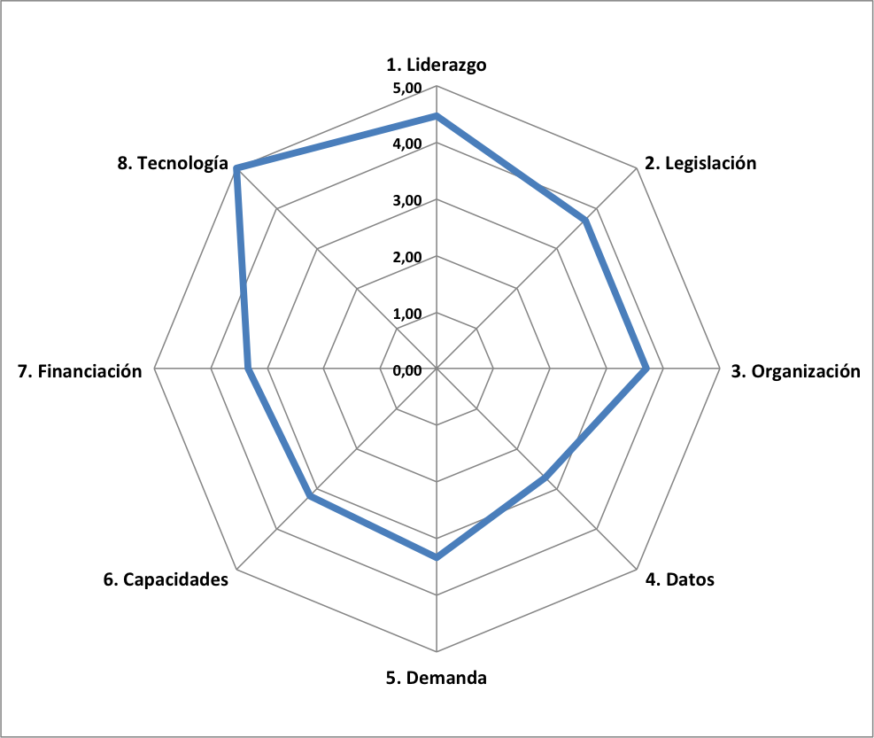
Objetivos del estudio
Diagnosticar el grado de preparación respecto a open data, con los siguientes objetivos:
Entender los elementos que componen una política de apertura de datos
Calibrar el cambio que supone y tomar medidas que ayuden a afrontarlo
Enfocar la estrategia y el posible proyecto de puesta en marcha la política, la comunicación y la apertura del portal de Open Data

Slide 4
Metodología aplicada
Metodología del Banco Mundial:
“Open Data Readiness Assessment Tool” (v.3.1.)
accesible en [opendatatoolkit.worldbank.org]
reutilizable bajo licencia CC BY 3.0.
Enfoque "ecosistémico" para abrir los datos:
en el lado de la oferta, contempla el marco de políticas y normas, los datos ya existentes, la infraestructura tecnológica, los estándares;
en el lado de la demanda, los mecanismos de participación ciudadana, la demanda de datos, y la existencia de comunidades de posibles usuarios.

Slide 5
ODRA: qué es y qué no es
¿Qué es?
Herramienta de Diagnóstico y Planeación
Recomendaciones de acciones basadas en mejores prácticas
Se basa en un robusto y consultivo diálogo con los actores principales más relevantes
Es el principio de un proceso
¿Qué no es?
Una herramienta de comparación entre gobiernos
Un ejercicio formal de auditoría
Un instrumento cuantitativo
Un plan que se impone desde fuera al Gobierno
Notes:
This is a diagnostic and planning tool, its not a measurement tool.
The ODRA is intended to provide diagnostic and recommendations for action based on existing good practices elsewhere, but is not a prescription for open Data, nor is it a formal evaluation exercise.
Using the tool will not guarantee a successful and sustainable Open Data program on its own; IMPLEMENTATION is crucial to ensure success.
The purpose of this tool is to provide and plan for action for an Open Data program, as well as initiating a robust and consultative dialogue among relevant stakeholders
In this sense, the use of this tool is the beginning of a process and not the end or result of a process. This is a living document and will be subject to continuous updating and revision based on exercise from actual practice.

Slide 6
Áreas de evaluación
Área de evaluación | Importancia
1. Alto Liderazgo | Muy alta
2. Políticas y Marco Legal | Alta
3. Estructuras Institucionales | Alta
4. Gestión y Disponibilidad de Datos | Alta
5. Demanda de Datos | Muy Alta
6. Capacidad y Compromiso en la Sociedad | Alta
7. Financiación de la Iniciativa | Medio-Alta
8. Desarrollo Tecnológico y S. Información | Alta

Slide 7
ODRA: Contenido del informe
Metodología
Resumen Ejecutivo
Análisis, evaluación y recomendaciones de cada una de las 8 dimensiones.
Conclusiones
Plan de acción
Anexos:
Disponibilidad de datasets prioritarios
Personas e instituciones entrevistadas

Slide 8
ODRA en cifras
74 reuniones
45 con miembros del gobierno
29 con sociedad civil
108 personas entrevistadas
60 entidades
111 horas de conversaciones
544 evidencias
59 recomendaciones
213 propuestas de acciones
16 datasets prioritarios analizados

Slide 9
Trabajo de campo: participantes
Aceleradoras | Microsoft
Alcaldía de Bogotá | Ministerio de Agricultura y Desarrollo Rural
Alcaldía Distrital de Barranquilla | Ministerio de Educación Nacional
Archivo General de la Nación | Ministerio de Hacienda y Crédito Público
Bogotá Cómo Vamos- Plataforma de datos abiertos | Ministerio de Justicia y el Derecho
CEPEI | Ministerio de Salud y Protección Social
Cifras y conceptos | Ministerio de Transporte
Cluster Santander | MINTIC
ColCiencias | Misión de la Observación Electoral
Colnodo- APC Uso estratégico de Internet para el Desarrollo | Observatorio Colombiano de Ciencia y Tecnología
Colombia Compra Eficiente | Policía Nacional de Colombia
Comunidad Desarrolladores | Presidencia
Corporación Ocasa | Registro Único Empresarial y Social
Coworking Labs | Servicio Geológico Colombiano
DANE | Servinformacion / Google
DeJusticia | StartUps
Departamento Nacional de Planeación (DNP) | Superintendencia de Industria y Comercio
DIAN-Dirección General de Impuestos | Superintendencia de Notariado y Registro
El TIEMPO | Talento TI
Esri Colombia | Transparencia Internacional
Fundación Nuevo Periodismo | Transparencia por Colombia
Fundación para la Libertad de Prensa | United Nations Office for the Coordination of Humanitarian Affairs (OCHA) Colombia
FundaTIC | Univ. Externado-Observatorio de Sociedad, Gob y TI
GEOCENSOS | Universidad de la Sabana - Facultad de Comunicación
IDEAM - Instituto de Hidrología, Meteorología y Estudios Ambientales | Universidad de los Andes - Centro de Estudios sobre Des. Econ (CEDE)
Infraestructura de Datos Espaciales de Bogotá (IDECA) | Universidad de los Andes - Grupo TIC-COMIT
Instituto Geografico Agustín Codazzi (IGAC) | Urna de Cristal
INVIAS | Verifique.se
INVIMA

Slide 10
Diagnóstico

Slide 11
En una frase:
“La República de Colombia, fruto de su compromiso con el Gobierno Abierto y de sus avances en Gobierno en Línea, cuenta con una de las mejores iniciativas de datos abiertos de América Latina. A partir de esta rica experiencia, se han detectado importantes áreas de mejora, tanto respecto de la cantidad de datos abiertos, como de la manera de servirlos. Los retos más importantes se refieren a la necesidad de involucrar fuertemente a todas las instituciones públicas de la nación y de movilizar al emergente sector infomediario para extraer el máximo valor –social y económico- de la utilización de datos.”

Slide 12
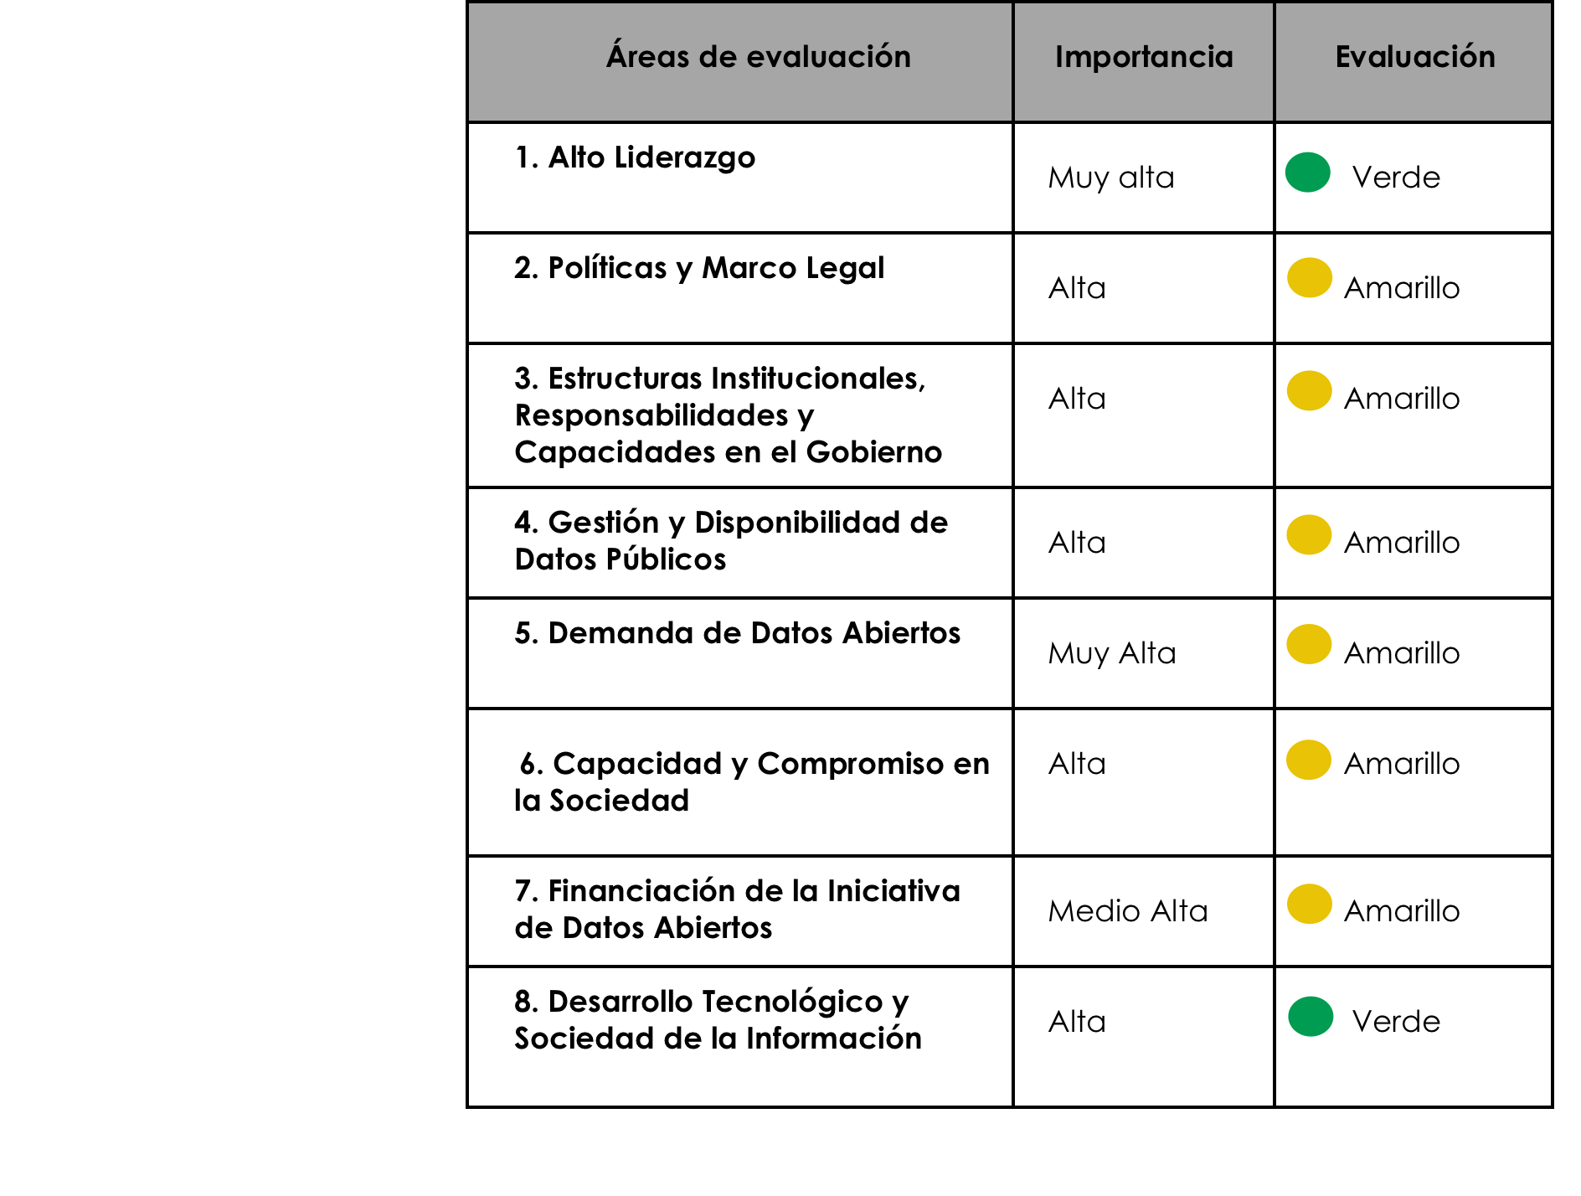
Resultados por dimensión

Slide 13
Resultados por dimensión

Slide 14
ALTO LIDERAZGO
Colombia ocupa un puesto destacado en el mundo en materia de datos abiertos, como se evidencia en algunos rankings, por lo que la finalidad del estudio se orienta a plantear una mejora sustantiva a partir de lo ya realizado.
Tanto Gobierno Abierto como Gobierno en Línea son políticas transversales que reciben atención y dedicación del ápice estratégico por parte del alto liderazgo del gobierno.
La Secretaría de Transparencia, órgano de la Presidencia, ejerce su papel impulsor de datos abiertos principalmente mediante la aprobación de normativa de obligado cumplimiento por las entidades.
MinTIC tiene el encargo de la operativa de datos abiertos. Este Ministerio desempeña un papel global respecto a las políticas tecnológicas, tanto de Gobierno en Línea como de Sociedad de la Información.
Colombia alcanzó su membresía en la Alianza para el Gobierno Abierto (AGA) en septiembre de 2011. Acaba de aprobar su II Plan de Acción Nacional.

Slide 15
Alto Liderazgo
Ítems | Importancia | Evaluación
Liderazgo político visible sobre open data / open government / acceso a la información | Muy Alta | Verde
Liderazgo político y modelo de gobernanza para la ejecución de programas a través de múltiples instituciones | Alta | Verde
Actividades o planes políticos existentes relevantes para Open Data | Media | Verde
Contexto político más amplio del país | Alta | Amarillo
Posición del país en relación con la Alianza de Gobierno Abierto | Alta | Verde
GLOBAL | Medio Alta | Verde

Slide 16
POLÍTICAS Y MARCO LEGAL (1)
Colombia fue el primer Estado de América Latina en establecer formalmente el derecho de acceso a la información. La Ley 1712 de 2014 actualiza el derecho de acceso a la información, según parámetros actuales y homologables a las mejores prácticas de la región.
El marco legal colombiano en materia de privacidad es completo, homologable a las mejores prácticas internacionales y sustentado en la Constitución Política del país.
En MinTIC, la Subdirección de Seguridad y Privacidad de Tecnologías de Información trata el asunto de la privacidad de manera conjunta con la seguridad, principalmente mediante el establecimiento de estándares de seguridad y privacidad que guían la construcción de las plataformas tecnológicas.

Slide 17
POLÍTICAS Y MARCO LEGAL (2)
Los aspectos de propiedad intelectual y aplicación de licencias de uso a los datos del Gobierno aparecen como un área de mejora de la iniciativa de datos abiertos.
Si bien se aprecia una orientación general hacia la gratuidad de los datos públicos, persisten algunas prácticas de venta de datos de interés público.
En general, Colombia cuenta con otras normas que configuran un marco normativo rico y completo.

Slide 18
Políticas y Marco Legal
Ítems | Importancia | Evaluación
Marco jurídico y normativo para la protección de la privacidad personal | Muy Alta | Verde
Existencia de derechos de acceso a la información | Muy Alta | Verde
Marco legal y normativo para la seguridad de datos, archivo de datos y la conservación digital | Alta | Verde
Política sobre propiedad y concesión de licencias de datos del gobierno | Muy Alta | Rojo
Tasas por la entrega de datos públicos por las instituciones | Alta | Amarillo
Otras políticas / leyes que pueden tener un impacto significativo en Open Data | Alta | Verde
GLOBAL | Alta | Amarillo

Slide 19
Estructuras institucionales, responsabilidades y capacidades en el Gobierno
El Gobierno de Colombia impulsa la agenda de Gobierno Abierto entre instituciones mediante cuatro ejes:
Secretaría de Transparencia: mediante la aprobación de normativa de obligado cumplimiento por las entidades.
DNP: a través del diseño, la orientación y evaluación de las políticas públicas, y su concreción en planes específicos.
MinTIC: sus responsabilidades abarcan a todos los niveles de la rama ejecutiva y a las actividades que se incluyen en una iniciativa de apertura de datos y fomento de la reutilización.
Procuraduría General de la Nación: con el establecimiento del índice de gobierno abierto (IGA).
MinTIC tiene amplios poderes para llevar adelante la estrategia de Gobierno en Línea y, dentro de ella, la iniciativa de datos abiertos. El Viceministerio TI, adopta una posición de promotor del desarrollo de la industria TI, y es responsable en materia de información de la administración pública.

Slide 20
Estructuras institucionales, responsabilidades y capacidades en el Gobierno
La Viceministra TI ocupa el puesto de Directora General de Información Nacional, que es el equivalente al rol de Chief Information Officer (CIO). El nuevo PND 2014-2018 avanza en el fortalecimiento y extensión de la red de CIOs, al crear esta figura en todas las entidades públicas.
La Estrategia GEL, al amparo del Decreto 2573 de 2014, dota de objetivos la coordinación en temas TIC. La “Arquitectura TI” -bajo responsabilidad de MinTIC- es la estructura que ordena los conceptos y las estrategias, la columna vertebral del uso de tecnología, sobre la que las instituciones soportan la gestión de TI.
Respecto a las políticas de sociedad de la información, Colombia ha demostrado alta capacidad de coordinar políticas transversales para el conjunto del país, mediante el Plan Vive Digital.

Slide 21
Estructuras institucionales, responsabilidades y capacidades en el Gobierno
DANE destaca como agencia estadística de primer nivel en la región y ocupa un lugar fundamental para la iniciativa de datos abiertos, como experta en calidad de datos y como promotora de innovación.
En general, los ministerios con una función transversal son los que mejor entienden y más aplican los lineamientos de apertura de datos. Mientras que se aprecia menor adopción en los niveles subnacionales.
Tanto los líderes de Gobierno como los técnicos gubernamentales parten de una buena base de competencias digitales. Se observa una necesidad de una mayor capacitación técnica en materia de datos.
Todas las instituciones tienen presencia en internet, dentro de una nutrida red de portales institucionales, con una identidad corporativa clara. Se evidencia una necesidad de avanzar hacia la web multidispositivo.

Slide 22
Estructuras Institucionales (I)
Ítems | Importancia | Evaluación
Agencia con capacidad, funciones y habilidades para ser líder en la planificación y ejecución de una iniciativa de Datos Abiertos | Muy Alta | Verde
CIO, CTO o posiciones oficiales permanentes dedicadas a la gestión de datos | Medio Alta | Verde
Mecanismos inter- institucionales para coordinar temas de TIC | Medio Alta | Amarillo
Procesos para medir el desempeño de las agencias o la calidad de la prestación de servicios | Media | Verde

Slide 23
Estructuras Institucionales (II)
Ítems | Importancia | Evaluación
Organismo responsable de los datos o estadísticas | Media | Verde
Agencias o ministerios más preocupados con la apertura de los datos, y cuál es la base de su preocupación | Alta | Amarillo
Base de habilidades TIC entre los líderes del gobierno y los funcionarios públicos | Alta | Amarillo
Presencia del gobierno en internet | Media | Amarillo
GLOBAL | Alta | Amarillo

Slide 24
Gestión y Disponibilidad de Datos Públicos (1)
Datos abiertos es un componente fundamental de la estrategia de GEL, y establece los elementos necesarios para lograr el objetivo de disponer de datos en línea para su reutilización: identificación de orígenes de datos, caracterización de usuarios de información, interoperabilidad, diálogo permanente y fomento de la reutilización.
MinTIC ha sentado sólidas bases para afianzar la evolución de la iniciativa de datos abiertos: estrategia, normatividad, marcos de referencia, financiación y acompañamiento para la cofinanciación de proyectos, generación de capacidades y herramientas de apoyo, gestión de talento, hoja de ruta de proyectos transversales, monitoreo y sello de excelencia de GEL, portal de datos abiertos y tienda de aplicaciones.
La estrategia establece metas para la implementación de la iniciativa a corto y medio plazo en las entidades del orden nacional y territorial. Sin embargo, sólo la cuarta parte de las más de 500 entidades, exponen más de un conjunto de datos.

Slide 25
Gestión y Disponibilidad de Datos Públicos (2)
A pesar de la obligatoriedad que tienen las entidades de cumplir con el mandato legal de apertura de datos, el cometido se lleva a cabo con lentitud y falta de interés.
Las entidades compilan y actualmente publican gran cantidad de datos en formatos estructurados en sus portales corporativos, que constituyen una gran oportunidad para incrementar la disponibilidad de datos y la reutilización.
Relevante suma de capacidades técnicas para una Iniciativa más eficiente:
DANE destaca por la capacidad de proceso, organización, depuración y publicación de información estadística;
AGN posee las capacidades técnicas necesarias para implementar vocabularios y taxonomías de referencia;
IGAC e IDEAM son entidades especializadas en el tratamiento y publicación de información de contenido geo-referenciado;
Colombia Compra Eficiente es una entidad comprometida con los estándares internacionales en materia de e-procurement;
Dirección de Investigación de Protección de Datos Personales es un aliado importante para asegurar el derecho a la privacidad.

Slide 26
Gestión y Disponibilidad de Datos Públicos (3)
La actualización de la plataforma de publicación de datos proporcionará un marco de reutilización de la información a la altura de las mejores prácticas internacionales.
No se debe obviar en la estrategia, que el consumo interno de datos abiertos favorece los planteamientos de impulso a la interoperabilidad entre entidades. Colombia presenta debilidades en esta materia pero a la vez un escenario de oportunidades con la puesta en marcha del modelo de arquitectura empresarial TI.
En materia de gratuidad de datos se muestran avances al existir entidades que recientemente han abandonado políticas de tasas por suministro de información como es el caso de IDEAM, que ahora ofrece de forma gratuita datos de extraordinario valor como son los de meteorología o medioambientales.

Slide 27
Datos
Meteo
Estadísticas
Gasto
Público
Presupuestos
Datos
Geo
Evaluación
Política
Pública
DISPONIBILIDAD
Inspecciones
y Sanciones
Contratación
Urbanismo
Propiedad
Inmobiliaria
Registros
Oficiales
Seguridad
Medio
Ambiente
Legislación
Transporte
Censos,
electoral
FACILIDAD DE APERTURA

Slide 28
Gestión y Disponibilidad de Datos
Ítems | Importancia | Evaluación
Política sobre gestión de la información | Alta | Verde
Estrategia de repositorios de datos | Media | Amarillo
Orígenes de los datos | Alta | Amarillo
Interoperabilidad de datos | Alta | Rojo
Disponibilidad de datos | Alta | Amarillo
Anonimización de datos personales | Alta | Amarillo
Capacidades en gestión de datos | Media | Verde
GLOBAL | Alta | Amarillo

Slide 29
DEMANDA
La demanda de datos abiertos en Colombia es emergente y está creciendo, a partir de algunos agentes muy activos. Al involucrar a más reutilizadores se deberá abordar mediante una adecuada comunicación
A los emprendedores tecnológicos y creadores de startups les está costando todavía encontrar modelos de negocio sostenibles basados en datos abiertos.
La demanda de los datos abiertos se centra más en la denuncia pública y en la búsqueda y defensa de la transparencia que en el interés económico.
El gobierno viene realizando esfuerzos por dinamizar la reutilización de los datos y su disposición es proactiva. Para aumentar la eficacia se requiere de un análisis más profundo de las necesidades y objetivos de los reutilizadores.

Slide 30
Demanda de Datos
Ítems | Importancia | Evaluación
Demanda de la sociedad civil y los media | Alta | Verde
Demanda del sector privado | Alta | Amarillo
Proceso de escucha y respuesta Organismos Públicos | Media | Amarillo
Disposición a la escucha y respuesta | Media | Amarillo
GLOBAL | Alta | Amarillo

Slide 31
Capacidad y Compromiso en la Sociedad
Colombia cuenta con ejemplos reconocidos de reutilizaciones de datos públicos tanto dentro del gremio de los periodistas, de la sociedad civil y de organizaciones internacionales, capaces y con conocimientos para manejar los datos.
La sociedad colombiana participa en actividades internacionales donde la reutilización de datos es una práctica habitual.
Existen numerosos eventos de cocreación y actividades o iniciativas que parten de las administraciones públicas para aumentar la comunidad de reutilizadores. Se requiere abordar estas actividades de forma más profunda y aumentar el apoyo para fomentar la emergencia de buenos productos y casos de éxito.
La Academia cuenta con variados y numerosos programas, asignaturas y temáticas, incluso prácticas relacionadas con el mundo de los datos, y se sugiere reorientar estas materias hacia open data.

Slide 32
Capacidad y Compromiso en la Sociedad
Ítems | Importancia | Evaluación
Infomediarios | Alta | Verde
Promoción de la reutilización | Alta | Amarillo
Comunicación Social | Media | Amarillo
Cultura de la reutilización y aplicaciones | Medio-Alta | Amarillo
Comunidad Académica e Investigación | Media | Amarillo
GLOBAL | Alta | Amarillo

Slide 33
FINANCIACIÓN
La iniciativa de datos abiertos cuenta con soporte financiero que garantiza su sostenibilidad a corto y medio plazo.
Las dotaciones económicas provienen de diferentes fondos y están vinculadas con la gestión y mantenimiento de la infraestructura tecnológica de publicación de datos o a la promoción de la reutilización y el desarrollo de aplicaciones o servicios.
Este escenario de existencia de recursos para la financiación de la iniciativa es sin duda positivo, pero al no contar con un esquema de presupuesto unificado resulta difícil de coordinar y complejo para medir el retorno de la inversión y establecer mecanismos de optimización de la inversión y establecimiento objetivo de prioridades.

Slide 34
Financiación de la Iniciativa
Ítems | Importancia | Evaluación
Financiación de la Iniciativa de Datos Abiertos | Muy Alta | Verde
Financiación para el desarrollo de aplicaciones y e-servicios | Alta | Amarillo
Financiación para el soporte tecnológico y la capacitación del Staff | Medio Alta | Amarillo
Financiación de la Innovación | Medio Alta | Amarillo
GLOBAL | Medio Alta | Amarillo

Slide 35
Desarrollo Tecnológico y Sociedad de la Información
El escenario de desarrollo tecnológico que presenta Colombia es propicio para el despliegue de la estrategia de datos abiertos, contando con una política activa de compromiso e impulso de un marco nacional de ciencia, tecnología e innovación.
La Sociedad de la Información avanza con paso constante en Colombia, el país ha realizado grandes esfuerzos en llevar la conectividad a todas las regiones, y tiene el reto de lograr que su uso llegue a todos los ciudadanos.
En cuanto a la apropiación de conocimiento tecnológico y alfabetización digital por parte de la población, se está realizando un esfuerzo notable a través de los puntos Vive Digital.
Colombia, posee una industria TI emergente, donde está despuntando el subsector de tercerización TI fruto de la alta disponibilidad de servicios de computación y almacenamiento en la nube.

Slide 36
Desarrollo Tecnológico y Sociedad de la Información
Ítems | Importancia | Evaluación
Ecosistema TIC | Alta | Verde
Niveles de acceso a Internet y costos | Alta | Verde
Servicios e Infraestructura compartida | Medio Alta | Verde
Fortalezas del Sector TI | Alta | Verde
GLOBAL | Alta | Verde

Slide 37
4 Ideas fuerza

Slide 38
Objetivo: Incremento de la disponibilidad de datos
En los portales de muchas entidades encontramos mucha información e incluso archivos descargables, que no están representados en el portal de datos de Colombia.
Enlazar/federar estos datasets desde el portal de datos abiertos tiene una importancia estratégica ya que contribuirá a:
incrementar la disponibilidad de datos abiertos,
mejorar el servicio, al poder encontrar todos datos en un único punto,
incrementar el diálogo con el sector infomediario.

Slide 39
Objetivo: Fortalecimiento institucional de la Iniciativa
El impulso interinstitucional de la iniciativa de datos abiertos precisa del apoyo explícito del alto liderazgo, para comprometer a todas las entidades.
Para visibilizar el liderazgo, es aconsejable una declaración pública al más alto nivel institucional que fije la posición del Estado como impulsor y promotor de una política activa de datos abiertos.
Las consecuencias esperadas son:
involucrar de forma efectiva a las entidades,
concienciar a la demanda de datos del esfuerzo institucional,
estimular la generación de valor sobre los datos públicos.

Slide 40
Objetivo: Cooperación interinstitucional para lograr una evolución eficiente de la Iniciativa
La iniciativa colombiana de datos abiertos se dirige al más amplio ámbito de entidades de la nación y precisa una intensa cooperación interinstitucional.
La suma de capacidades de las entidades que poseen conocimiento y experiencia en el tratamiento y gestión de información pública debe ser vista como una enorme oportunidad para:
impulsar la iniciativa a través de un camino de eficiencia y calidad,
generar servicios interinstitucionales de alto valor,
fomentar la reutilización de datos.

Slide 41
Objetivo: Lograr metas exitosas y buenas prácticas aplicables en contextos sectoriales
Las iniciativas de datos abiertos no avanzan de manera absolutamente homogénea, sino que se impulsan mediante éxitos tempranos y buenas prácticas sectoriales.
Junto con la orientación transversal, es del máximo interés abordar esfuerzos sectoriales que generen buenas prácticas a lo largo de la cadena de valor completa del uso de datos.
La concentración de esfuerzos en campeones sectoriales permite:
obtener resultados en plazos cortos,
generar buenas prácticas en Colombia que sirvan de referencia a otros sectores,
posicionar de manera internacional la iniciativa en base a casos de éxito.

Slide 42
CIRCULO VIRTUOSO
Datos
Reuso
Valor
Datos
Reuso
Valor

Slide 43
Muchas gracias
Alberto Ortiz de Zárate @alorza
Carlos de la Fuente @carlosdlfuente
Nagore de los Ríos @nagodelos
28 de septiembre de 2015

